Slide 1
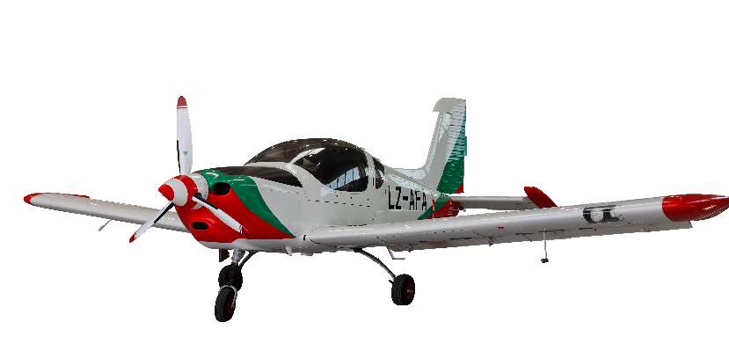
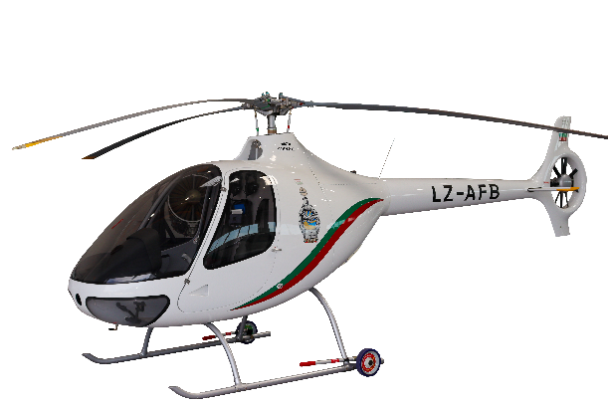
ДЕН НА ОТВОРЕНИТЕ ВРАТИ
ВВВУ „Георги Бенковски“
Присъствено
10.04.2025 г. / 09.00 - 15.00 ч.
ИЗНЕСЕН КОМПЛЕКС ЗА АВИАЦИОННО ОБРАЗОВАНИЕ - Плевен
Имаме удоволствието да Ви поканим да посетите нашия
ДЕН НА ОТВОРЕНИТЕ ВРАТИ,
който ще се проведе
в ИЗНЕСЕН КОМПЛЕКС ЗА АВИАЦИОННО ОБРАЗОВАНИЕ, гр. Плевен.
Вие ще имате възможността :
● да се срещнете с нашите колеги, настоящи курсанти и студенти;
● да разгледате нашите зали за обучение;
●да присъствате на презентацията на ,,ВВВУ ,,Г. Бенковски” - лидер в авиационното образование;
● да се запознаете с още интересна информация от презентацията ,,Международно сътрудничество и възможности за обучение и развитие във ВВВУ ,,Г. Бенковски”;
● да получите информационни материали относно кандидатстване за ОКС ,,Бакалавър” и ОКС ,,Магистър”.
ОЧАКВАМЕ ВИ!

